Slide 1
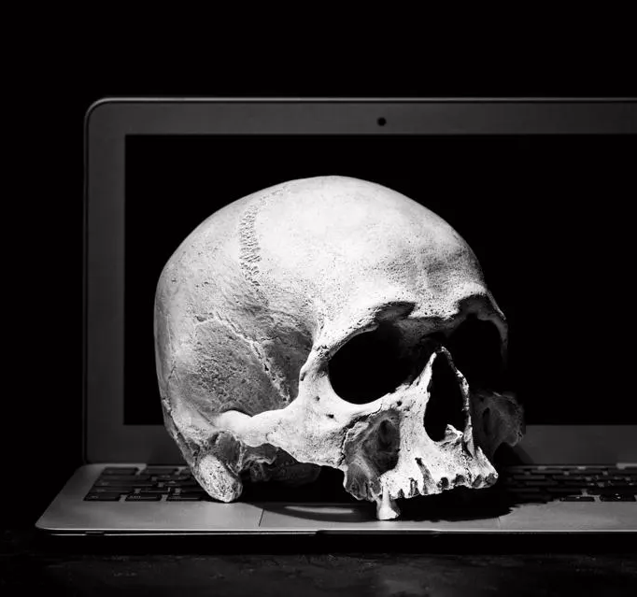
Teorija mrtvog interneta
Luka Filipić - 1RP2

Slide 2
Što je teorija mrtvog interneta?
Teorija mrtvog interneta govori da se Internet, kakvog danas poznajemo, sastoji uglavnom od automatiziranih botova i automatski generiranog sadržaja.
Sastoji se od raznih algoritama putem kojih se kontroliraju i manipuliraju sadržaji prikazani publici.
Teoretičari zavjere vjeruju kako je u ovoj definiciju umiješana i vlada SAD-a, FBI, i moguće ostale svjetske sile, kako bi manipulirali ljudima

Slide 3
NASTANAK TEORIJE
Ne zna se točan izvor
Nastao između 2010-ih
Populariziran po raznim forumima ranih 2010-ih
Dosegla vrhunac u 2021. na objavi "Dead Internet Theory: Most Of The Internet Is Fake" koji je bio objavljen na forum Agora Road's Macintosh Cafe.

Slide 4
Zašto je nastala?
U početku, Internet je bio više decentraliziran nego danas
Nisu postojale društvene medije, svatko je imao svoj osobni sajt, blog – svoje mjesto na Internetu
Nakon razvoja društvenih medija, teoretičari nisu vjerovali tvrtkama koje stoje iza njih i krenuli su stvarati više teorija, uključujući i teoriju mrtvog interneta.

Slide 5
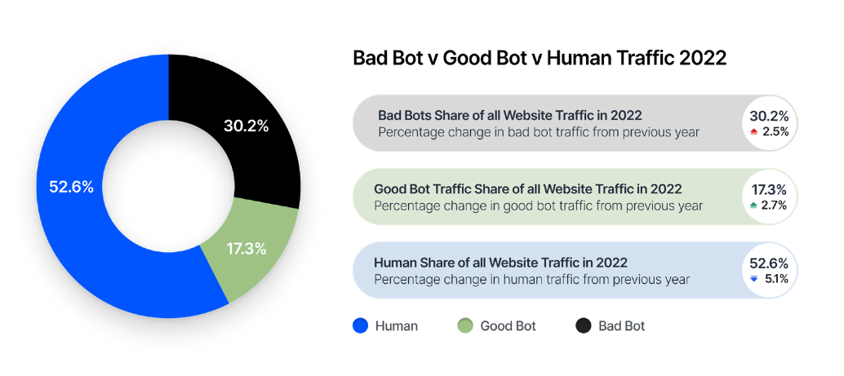
Imperva – IZVEŠĆE O INTERNETSKOM PROMETU
Imperva – firma za kibernetičku sigurnost, zaštitu podataka i aplikacija
Svake godine Imperva objavi izvješće o internetskom prometu
U 2022, Imperva je izdala izvješće o postotku automatiziranih botova koji se nalaze na Internetu
U izvješću su naglasili kako su botovi bili odgovorni za 47,7% cjelokupnog web prometa.

Slide 6
HVALA VAM NA PAŽNJI

